Slide 1

Лечебная физическая культура (ЛФК) как метод профилактики заболеваний «сидячего образа жизни»

Slide 2


АКТУАЛЬНОСТЬ ПРОДУКТА
В настоящее время идёт тенденция к росту и «омолжению» заболеваний сердечно-сосудистой, нервной, пищеварительной, эндокринной, опрно-двигательной системы связанных с сидячим образом жизни, такие как:
Геморрой
Простатит
Проблемы позвоночника, мышц, суставов
Болезни сердца
Варикозная болезнь
Метаболический синдром
Заболевания кишечника
Бессонница, тревожные расстройства.

Slide 3
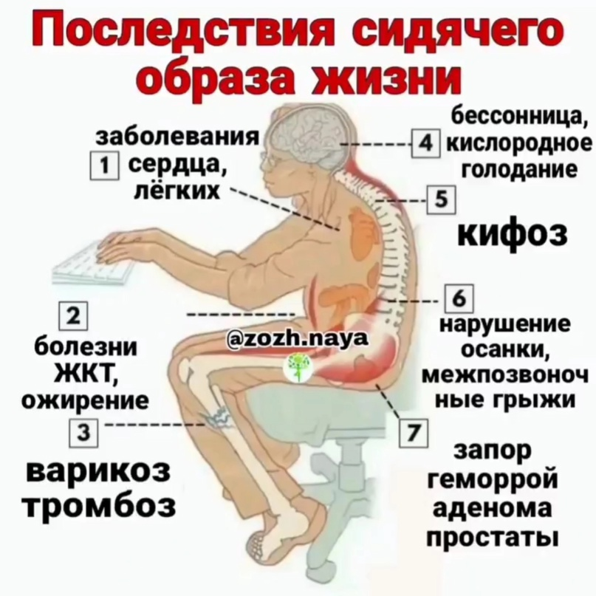
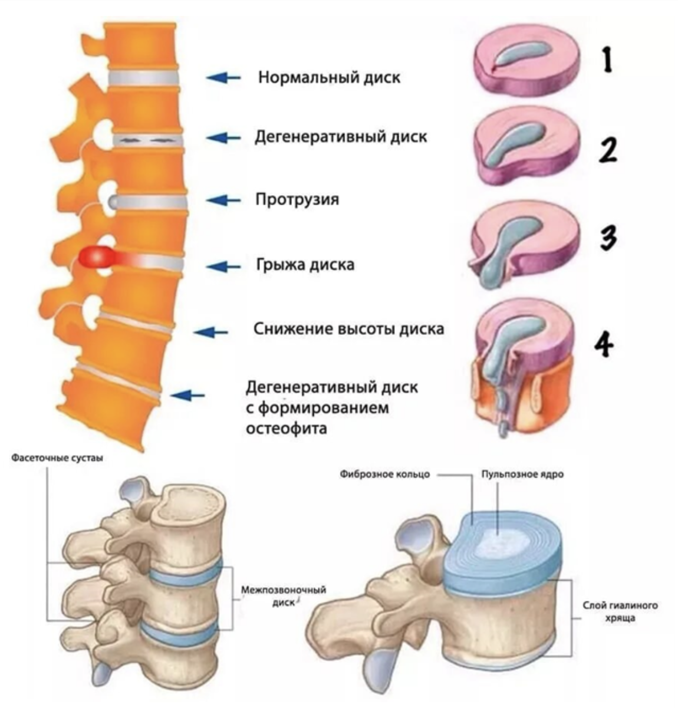

Slide 4

ЦЕЛЕВАЯ АУДИТОРИЯ
Все люди, ведущие «сидячий образ жизни» - Офисные рабочие, водители,врачи, студенты, и т.д

Slide 5

ПРОБЛЕМА
Наш проект позволит решить множество проблем с заболеваниями опорно-двигательного аппарата, мышечной системы, метаболических нарушений, заболеваний сердца и сосудов, органов пищеварения.
Данная проблема влияет на здоровье, когнитивные функции, качество жизни.
Существующих вариантов решения проблем недостотаочно, потому что у многих людей не хватает времени на спорт-зал или бассейн после рабочего дня.

Slide 6

РЕШЕНИЕ
Разработка и внедрение в различные организаци и учебные заведения комплекса ЛФК включающая в себя 10 ти минутные видеоматерьялы с упражнениями и имеющие тенденцию к постепенному увеличению нагрузки и расширению базы упражнений
Во время рабочего дня или учебного процесса будет запускаться 10-ти минутный ролик каждые 1,5-2 часа.

Slide 7
ЦЕННОСТЬ
Польза данного продукта заключается в:
- сохранении здоровья,
- профилактике заболеваний и сокращении нахождения работников и ученников на больничном
- ЛФК во время рабочего или учебного процесса способствует улучшению КПД, памяти и внимания,
- экономии средств и сил (не надо ходить по больницам и принимать лечение).

Slide 8
КОНКУРЕНТЫ
Основных конкурентов нет, так как никто не проводит зарядку во время рабочего или учебного процесса.
Косвенные конкуренты это тренажёрные залы, бассейны в который люди ходят после работы или в выходные.

Slide 9
БИЗНЕС-МОДЕЛЬ
БИЗНЕС-МОДЕЛЬ – как вы зарабатываете или планируете;
Актуальность проекта в том, что он подходит для всех учебных заведений: школы, ВУЗЫ, училища, как государственные так и частные организации.
В стоимость проекта войдёт аренда помещения и профессионального оборудования это будет стоить = 10 000 тыс руб.
В продажу войдёт годовая подписка включающая в себя видеоматерьялы ЛФК с постепенным увеличением нагрузки и расширением базы упражнений
Возможные партнеры спортивные залы и клубы (оборудование, помещения, персонал) /помгает в продажах или продвижении)

Slide 10
КОМАНДА
Иван Семёнов Руководитель команды
Алсу Салимзянова участник в команде
Дмитрия Кандаков оператор видеосьемки
Анна Шаклина монтаж видеосьемки
Ксения Муковоз - инструктор ЛФК
Михрибон Каримова - участник команды
Людмила Редюкова - инструктор ЛФК

Slide 11
ТЕКУЩИЕ РЕЗУЛЬТАТЫ
Мы сняли один видео ролик

Slide 12

ПЛАНЫ РАЗВИТИЯ
Помещение и оборудование для сьёмки видеороликов
Фитнес залы и их специалисты для тех, кто хочет увеличить физическую активность

